Slide 1
Detection Torch Training
https://github.com/Ping-ChenTsai417/ocr_training_det
本次training不會用到 ./dataset/icdar_2015， icdar_2015是給文本識別（recognition） 的training dataset

Slide 2
Training
舊模型(Resnet)training指令
>python train.py --config ./ configs/det/det_r50_vd_db.yml
新模型（Resnet_vd）training指令
>python train.py --config ./configs/det/det_r50_vd_db_v2.0.yml

Slide 3
來研究一下怎麽自定義Training Data!

Slide 4
配置文檔 .yml 指向已有的training dataset
由Configs/det/.yml 可得知：
data_dir: ./dataset/icdar2015/text_localization/
label_file_list:./dataset/icdar2015/text_localization/train_icdar2015_label.txt
train_icdar2015_label.txt 中包含
Training圖片路徑 icdar_c4_train_imgs/
Training圖片所在的bounding box

Slide 5
DataLoader: model\data\simple_dataset.py
simple_dataset.py 中， def get_image_info_list()讀取configs/.yml 所設定的路徑：
label_file_list:./dataset/icdar2015/text_localization/train_icdar2015_label.txt
用__getitem__() 查看圖片路徑和label：data = {'img_path': img_path, 'label': label}
model\data\__init__.py 有一個 def build_dataloader() 構建了 train 和eval 的 dataset. 所有參數都是從 config中獲取

Slide 6
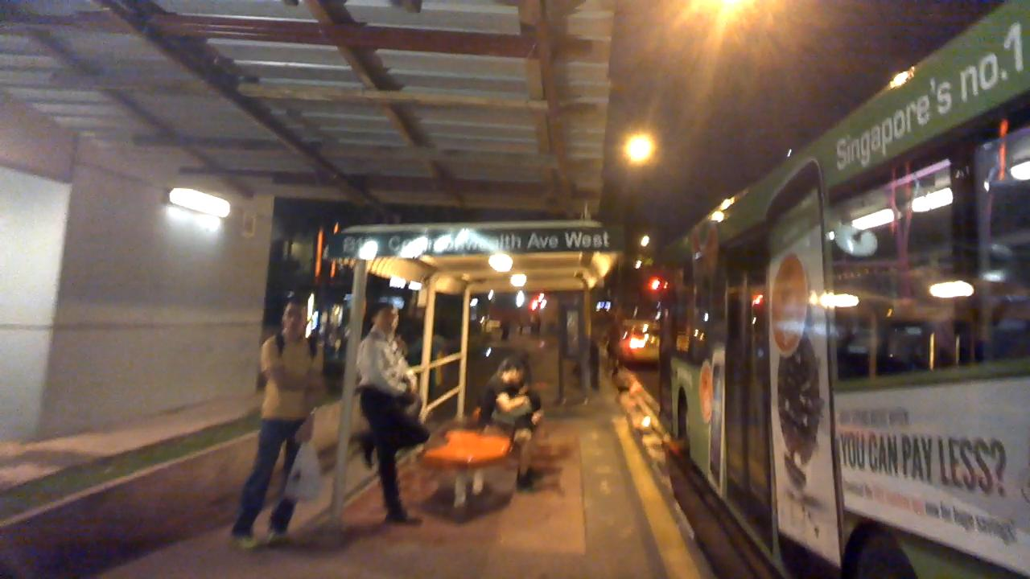
icdar_c4_train_imgs/img_61.jpg
查看label.txt一幅圖格式
由label_file_list:./dataset/icdar2015/text_localization/train_icdar2015_label.txt得知：
train_icdar2015_label.txt 同时儲存图片路径和 文字+boundingbox , 举img_61为例：
icdar_c4_train_imgs/img_61.jpg [{"transcription": "###", "points": [[427, 293], [469, 293], [468, 315], [425, 314]]}, {"transcription": "###", "points": [[480, 291], [651, 289], [650, 311], [479, 313]]}, {"transcription": "Ave", "points": [[655, 287], [698, 287], [696, 309], [652, 309]]}, {"transcription": "West", "points": [[701, 285], [759, 285], [759, 308], [701, 308]]}, {"transcription": "YOU", "points": [[1044, 531], [1074, 536], [1076, 585], [1046, 579]]}, {"transcription": "CAN", "points": [[1077, 535], [1114, 539], [1117, 595], [1079, 585]]}, {"transcription": "PAY", "points": [[1119, 539], [1160, 543], [1158, 601], [1120, 593]]}, {"transcription": "LESS?", "points": [[1164, 542], [1252, 545], [1253, 624], [1166, 602]]}, {"transcription": "Singapore's", "points": [[1032, 177], [1185, 73], [1191, 143], [1038, 223]]}, {"transcription": "no.1", "points": [[1190, 73], [1270, 19], [1278, 91], [1194, 133]]}]
一張圖在 label.txt中的格式
首先是relative_img_path （空格）[圖片中文字識別(rec)結果+文字bounding box (det)的4個坐標點]

Slide 7
Training自定義Dataset需要特別準備Label.txt
label.txt N幅圖格式
relative_img1_path （空格）[圖片中文字識別(rec)結果+文字bounding box (det)的4個坐標點]
relative_img2_path （空格）[圖片中文字識別(rec)結果+文字bounding box (det)的4個坐標點]
relative_img3_path （空格）[圖片中文字識別(rec)結果+文字bounding box (det)的4個坐標點]
relative_img4_path （空格）[圖片中文字識別(rec)結果+文字bounding box (det)的4個坐標點]
…
relative_imgN_path （空格）[圖片中文字識別(rec)結果+文字bounding box (det)的4個坐標點]
無法識別(rec)的文字 用 “###” 表示

Slide 8
獲取training img的bounding box坐標?
Solution 1: 透過inference paddle pretrain model來輸出GT
Solution 2: 手動標記
…

Slide 9
儲存pth
在.yml 的checkpoint設置儲存路徑即可。
每個Epoch 存一個.pth
如果只想存best accuracy, 可以刪掉 ./tools/program 中 line 288 save_model()
只儲存best accuracy: 保留./tools/program 中 line 274 的save_model()

Slide 10
Inference

Slide 11
Inference 1幅圖
指令
>python.exe ./tools/infer/predict_det.py --image_dir ./dataset/icdar2015/text_localization/icdar_c4_train_imgs/img_967.jpg --det_model_path ./output/det_r50_vd/best_accuracy/Epoch_1_accOCR.pth --det_yaml_path ./configs/det/det_r50_vd_db.yml
--det_model_path 可以指定所使用的 .pth路徑

Slide 12
Inference 注意
Epoch_1_accOCR.pth 是train 極少 幅官方圖（<15）的模型結果， 尚未嘗試訓練會計 VAT dataset
Inference 結果在 ./inference_results 查看

Slide 13
接下來是針對會計模型的新理解， 之後選擇pretrain model的方向

Slide 14
會計OCR Pretrain model
Dataset關鍵詞：Key Information Extraction (KIE) from Ppstructure
目標：語義識別 (Semantic Entity Recognition, SER) 以及關係抽取(Relation Extraction, RE)
基於 SER 任務，可以完成對圖像中的文本識別與分類；
基於 RE 任務，可以完成對圖象中的文本內容的關繫提取，如判斷問題對(problem pair)。
實現方法：Multi-modal methods such as LayoutXLM, VI-LayoutXLM, and PP-OCR inference engine
Inference案例：LayoutXLM Torch inference tutorial
配置文檔(.yml)： LayoutXLM.yml
開心：從LayoutXLM.yml可得知，training的時候也是simple_dataset.py 作爲DataLoader

Slide 15
接下來只是一些幫助理解的notes

Slide 16
base_model.py讀.yml 文檔，轉成pytorch
model\modeling\architectures\base_model.py 缺少 self._initialize_weights()，
以及if self.use_transform:
x = self.transform(x)
剩下的和OCR_infer 的base_model.py一致
Appendix

Slide 17
Dataloader: model\data\simple_dataset.py
model\data\simple_dataset.py line 56:
class SimpleDataSet(Dataset)
Appendix

Slide 18
使用CPU所以我把cuda這行改了
Program.py line 98
# device = 'cuda:{}'.format(config['Global']['gpu_id']) if use_gpu else 'cpu'

Slide 19
Error when parsing
error happened with msg:Traceback (most recent call last):
File "C:\Users\PingChen\OneDrive - The University of Liverpool\Desktop\KYC 副業\OCR\ocr_training_det\model\data\simple_dataset.py", line 131, in __getitem__
outs = transform(data, self.ops)
File "C:\Users\PingChen\OneDrive - The University of Liverpool\Desktop\KYC 副業\OCR\ocr_training_det\model\data\imaug\__init__.py", line 13, in transform
data = op(data)
File "C:\Users\PingChen\OneDrive - The University of Liverpool\Desktop\KYC 副業\OCR\ocr_training_det\model\data\imaug\label_ops.py", line 28, in __call__
txt_tags = np.array(txt_tags,dtype=np.bool)
File "C:\Users\PingChen\AppData\Local\anaconda3\envs\OCR_test\lib\site-packages\numpy\__init__.py", line 305, in __getattr__
raise AttributeError(__former_attrs__[attr])
AttributeError: module 'numpy' has no attribute 'bool'.
https://numpy.org/devdocs/release/1.20.0-notes.html#deprecations
numpy版本尝试了1.24.4和1.24.3，都会报这个错，但是安装numpy==1.23.2版本就能正常运行了

Slide 20
library note
python = 3.8.19
"paddleocr>=2.0.1“
Paddlepaddle == 2.1.0
Tensorboard
Notes:
Generate requirements: pipreqs "C:/Users/PingChen/OneDrive - The University of Liverpool/Desktop/KYC 副業/OCR/ocr_training_det"

Slide 21
Training error: weight cannot be loaded to cuda
RuntimeError: Input type (torch.cuda.FloatTensor) and weight type (torch.FloatTensor) should be the same

Slide 22
OCR_INFER
tools\infer\predict_det.py中
from pytorchocr.utils.utility import get_image_file_list, check_and_read_gif
把pytorchocr.utils.utility一些inference細節抄起來就可以了

Slide 23
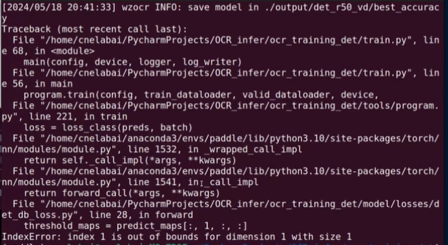
Index 1 is out of bounds with dimension 1 with size 1
Predict maps, threshold 是什麽

Slide 24
git filter-branch -f --tree-filter 'rm -f VAT.zip' HEAD --all
Clean up the repository:
git reflog expire --expire=now --all
git gc --prune=now –aggressive
Force push the changes to the remote repository:
git push origin --force --all
git push origin --force --tags

Slide 25
增加backbone
pytorchocr/modeling/backbones/__init__.py中
def build_backbone(config, model_type): 可以定義model backbone
回到ocr_training_det 的./modeling/backbones/__init__.py, 改動 support_dict = ['ResNet','ResNet_vd’]

Slide 26
Load Pytorch weights (.pth)
Comment out from pytorchocr.modeling.transforms import build_transform because detection does not need transform.
For rec, transform can be TPS,None

Slide 27
Pytorch Optimizer
原來的yml 指定的optimizer key是paddle内置的，所以下載任何paddle yml file之後要自己改成pytorch的optimizer
改.yml 的optimizer key
改./model/utils/ 中的optimizer, 可參考PPOCR optimizer

